Slide 1

复变函数论
第四节 复球面与无穷远点
1 复球面
2 扩充复球面上的几个概念

Slide 2


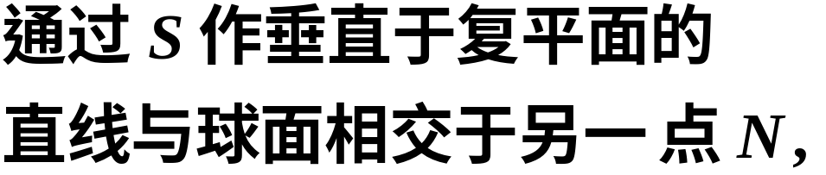





一、复球面
1. 南极、北极的定义

Slide 3

2. 复球面的定义
球面上的点, 除去北极 N 外, 与复平面内的点之间存在着一一对应的关系. 我们可以用球面上的点来表示复数.
我们规定: 复数中有一
个唯一的“无穷大”
与复平面上的无穷
远点相对应, 记作 .
因而球面上的北极 N就是复数无穷大 的几何表示.
球面上的每一个点都有唯一的复数与之对应, 这样的球面称为复球面.

Slide 4
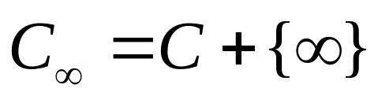
3. 扩充复平面的定义
包括无穷远点在内的复平面称为扩充复平面. 记为
不包括无穷远点在内的复平面称为有限复平面, 或简称复平面.
复球面的优越处:
能将扩充复平面的无穷远点明显地表示出来.

Slide 5

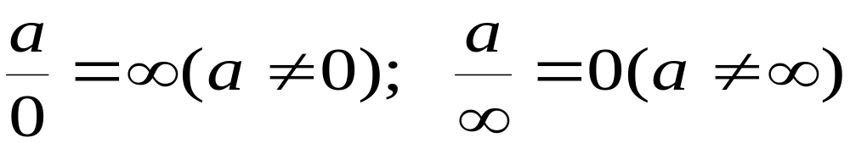
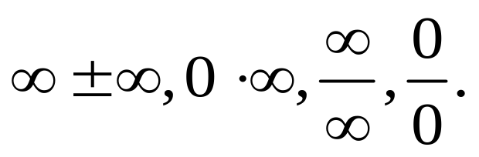
二、 无穷远点:
关于无穷远点，我们规定其实部、虚部、辐角无意义，模等于：
它和有限复数的基本运算为：
这些运算无意义：
Notes:
1、注意无穷远点与原点的区别与联系；
2、注意运算性质与运算规定。

Slide 6
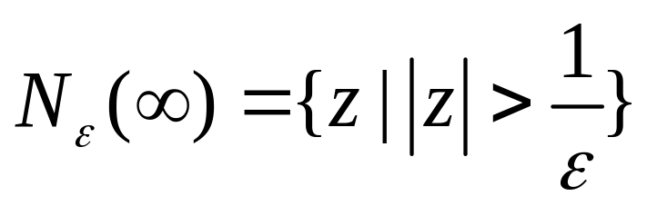
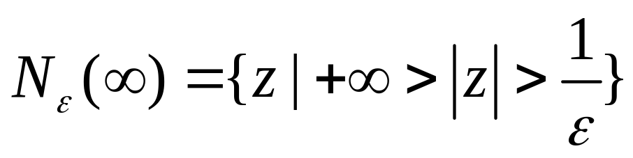
二. 扩充复平面上的几个概念
1 无穷远点的邻域:
无穷远点的去心邻域:
注

Slide 7
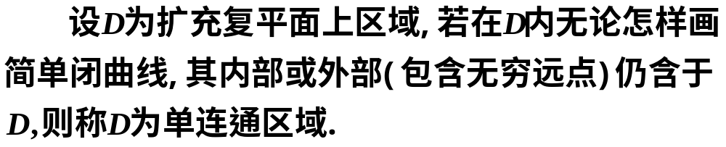
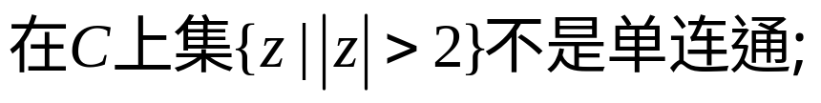
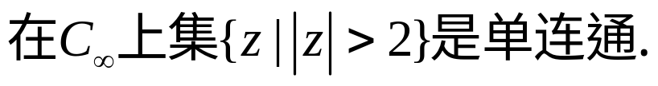
2 在扩充复平面上单连通区域:
例1
解
注 考虑一个无界区域是否为单连通,应看在通常的 复平面上还是扩充复平面上

Slide 8
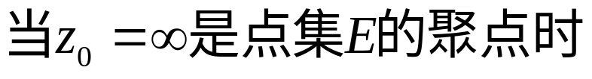
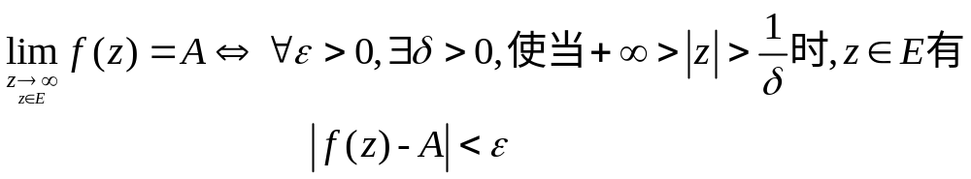
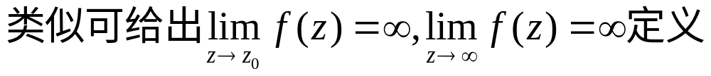
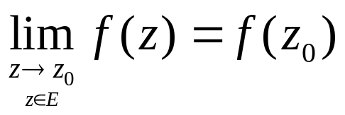
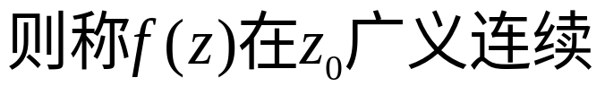
3 广义极限与广义连续
广义极限
广义连续

Slide 9
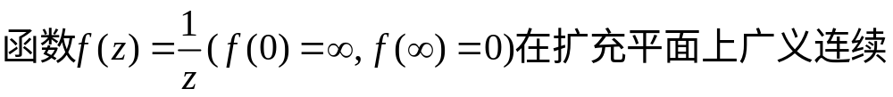
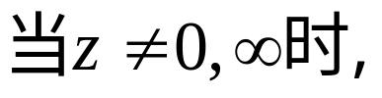
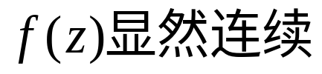
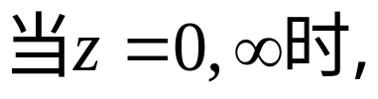
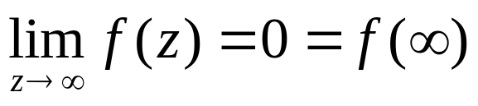
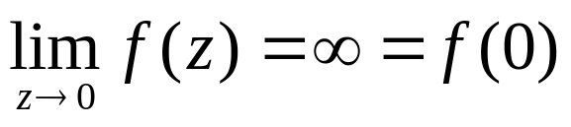
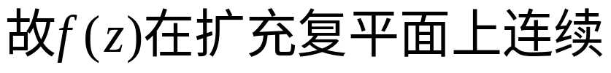
例2
证明
由于

